Slide 1




Slide 2



Nội dung của đoạn văn là gì?
Đoạn văn miêu tả quang cảnh buổi sáng ở chợ Hòn Gai với la liệt tôm cá.

Slide 3


Từ khó
la liệt
开头
trắng lốp
开头
choi choi
sải
开头
开头

Slide 4


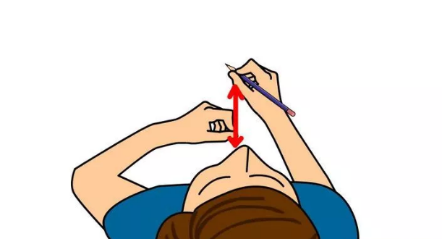


Thẳng lưng
Khoảng cách từ mắt đến vở 25 – 30cm
Chân đặt đúng vị trí
1 tay cầm viết
1 tay giữ trang vở

Slide 5

1. Sai không quá 5 lỗi
2. Chữ viết rõ ràng, sạch đẹp
3. Trình bày đúng hình thức

Slide 6
Nhận xét bài viết
开头
Em hãy tự đánh giá phần viết của mình và của bạn

Slide 7

Nhận xét bài viết
开头
Giáo viên nhận xét, đánh giá bài viết

Slide 8



2. Tìm tên riêng viết đúng và sửa lại những tên riêng viết sai
Hà
Hóa
Giang
Nhóm đôi

Slide 9
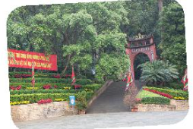
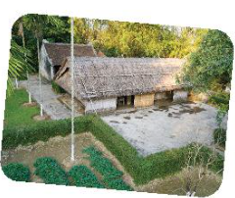
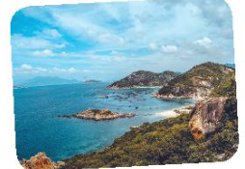
3. Giải câu đố và viết lời giải vào vở.
- Tỉnh nào đất tổ Hùng Vương
Bốn mùa bóng cọ rợp đường tuổi thơ?
(Là tỉnh nào)
Tỉnh Phú Thọ
- Tỉnh nào non nước quanh quanh
Tự hào Bác đã sinh thành từ đây?
(Là tỉnh nào)
Tỉnh Nghệ An
- Tỉnh nào có vịnh Cam Ranh
Nha Trang biển đẹp nổi danh xa gần?
(Là tỉnh nào)
Tỉnh Khánh Hòa

Slide 10

Về nhà:

